Slide 1

Projekt výpočtu uhlíkové stopy PVK, a.s.
MSc. Ivanna Harasymchuk
Bc. Martina Hájková
Ing. Martin Srb, Ph.D.
prof. Ing. Vladimír Kočí, Ph.D. MBA

Slide 2

Naše uhlíková stopa je vizitka, kterou tady zanecháme na památku.
Optimalizace energetických a materiálových vstupů
Zlepšení životního prostředí
Legislativní požadavky
Společenská odpovědnost firmy

Slide 3
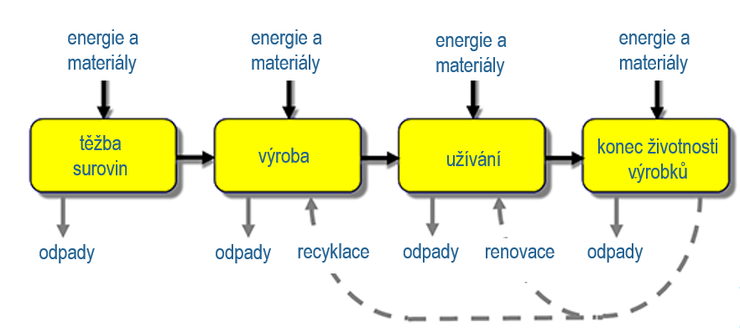
Uhlíková stopa se určuje metodou LCA

Slide 4
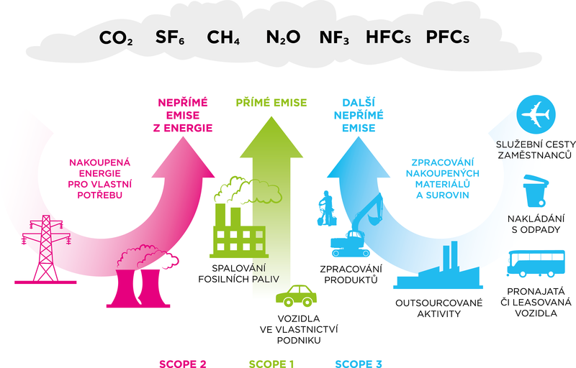
Cílem této studie bylo vytvořit podklady pro GHG Protokol společnosti PVK a.s.

Slide 5

Výběr modelovaných položek:
Všechny druhy spotřebovaných chemikálií
Vstupní energie: elektřina, zemní plyn, teplo
Ztráty vody v síti
Služby
Odpady
Energie
Nakupované zboží

Slide 6
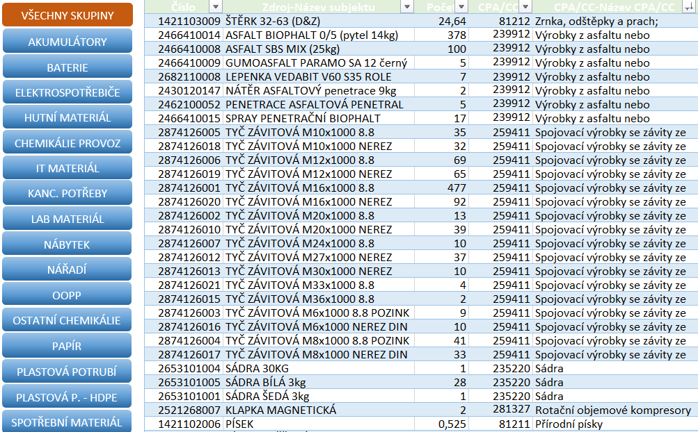
Hodnocené položky – nakoupené zboží

Slide 7
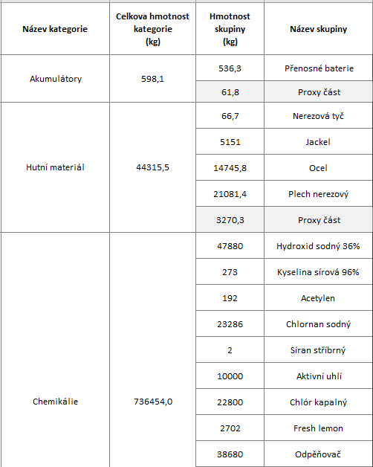

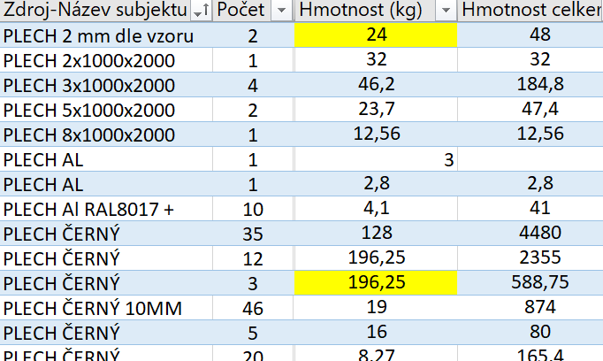

Cena, Kč
Hmotnost, Kg

Slide 8





  Přijaté předpoklady
Doprava
Environmentálně prohlášení o produktu
Data od výrobce
Služby
Aktuální energetický mix

Slide 9
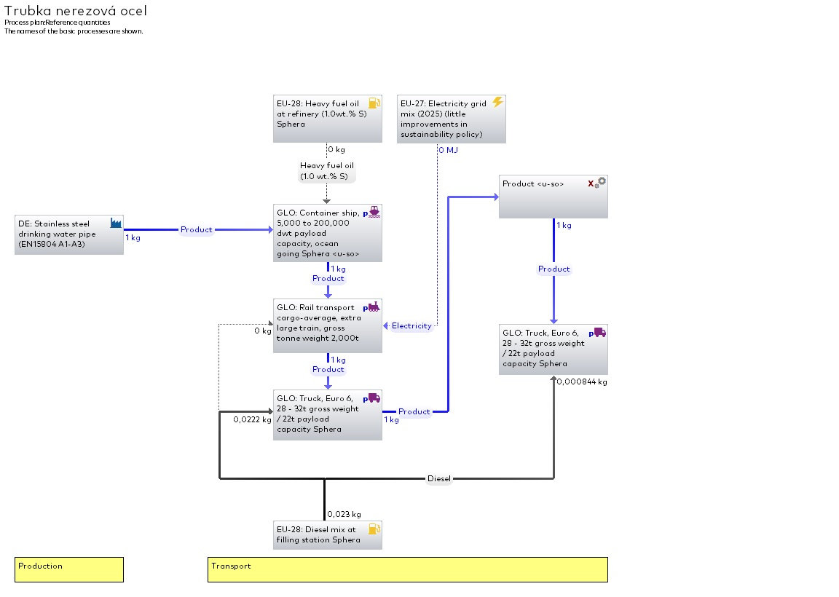
Příklad hodnocené položky: schéma životního cyklu nerezové tyče

Slide 10
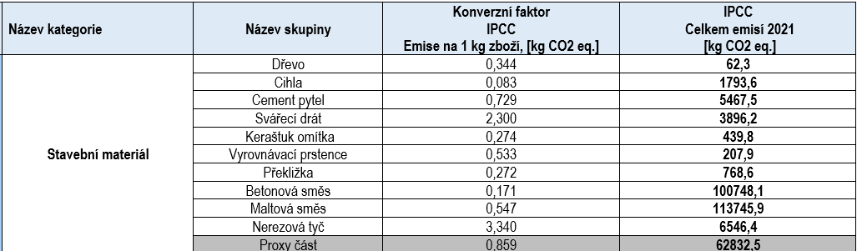
Konverzní faktor IPCC Emise na 1 kg zboží, [kg CO2 eq.]

Slide 11
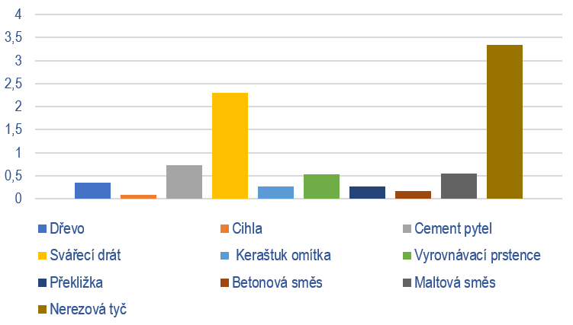
Konverzní faktor na 1 kg zboží, [kg CO2 eq.]

Slide 12
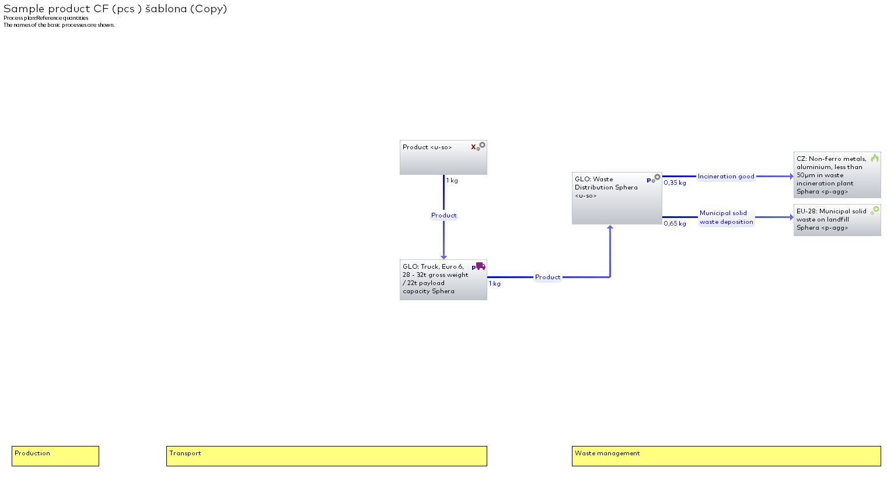
Schéma komodit odpadového hospodářství – problematická a proměnná distribuce mezi skládkování, ZEVO, recyklaci.

Slide 13
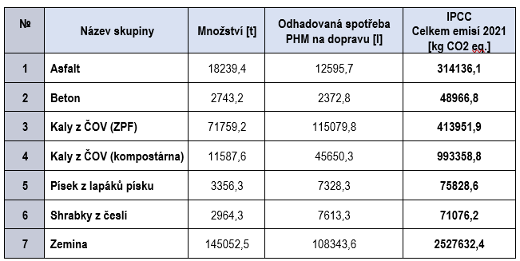
Emise skleníkových plynů: odpadní materiály

Slide 14
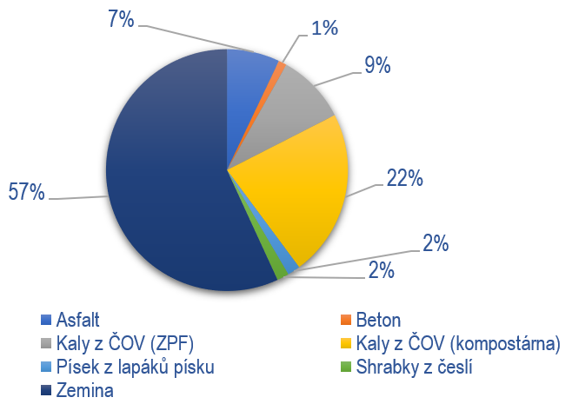
Odpadní materiály: IPCC Celkem emisí 2021 [kg CO2 eq.]

Slide 15
Význam konverzních faktorů pro organizace:
Stanovení cílů udržitelnosti
Analýza environmentálních dat (mít kvalitní data)
Sledování vývoje v čase
Podpora reportingu a dodržování předpisů
Porovnání s podobnými společnostmi (benchmarking)

Slide 16
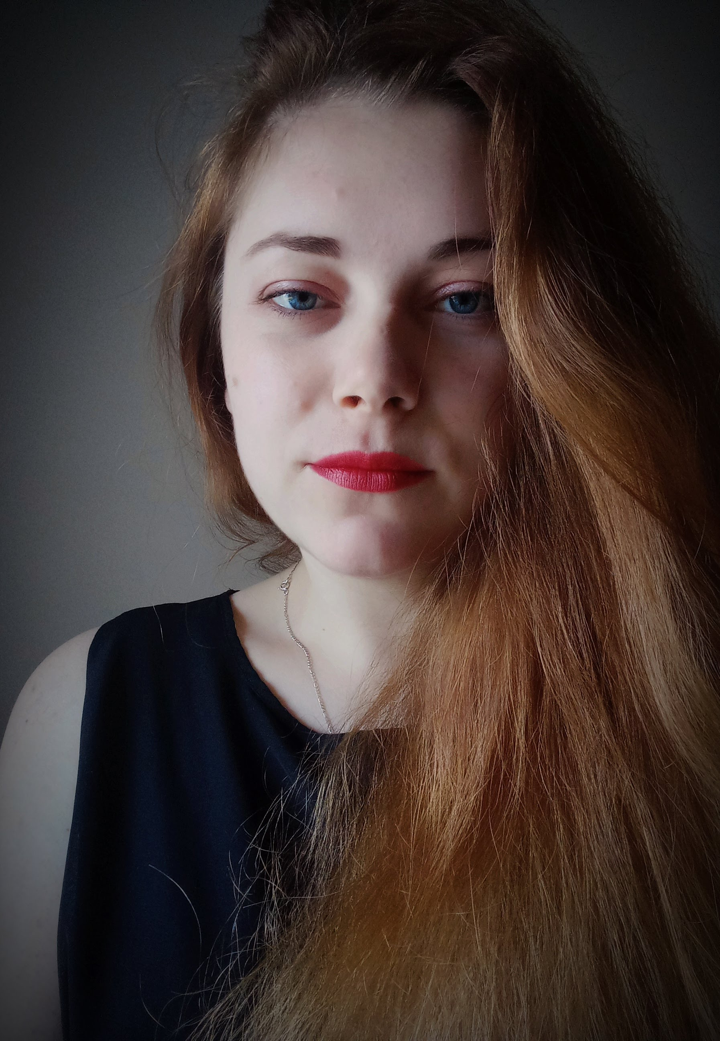
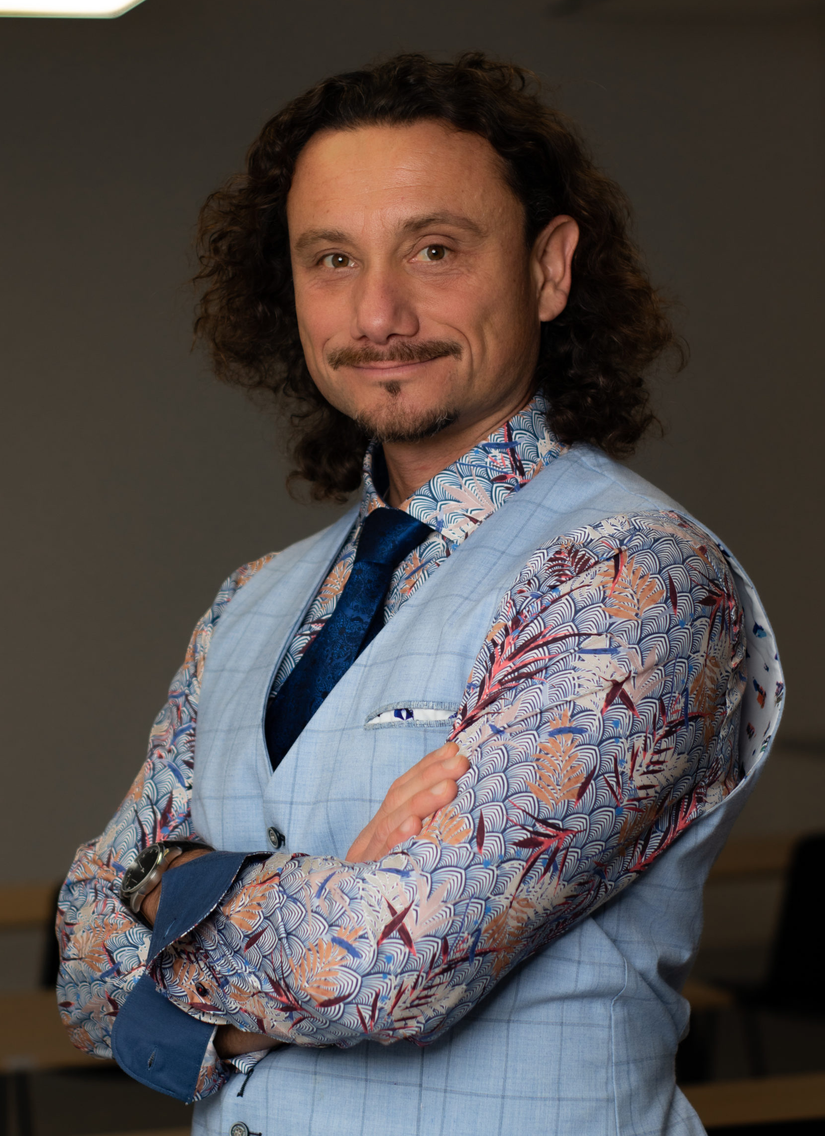
Kontakt:
  Ivanna Harasymchuk
  harasymi@vscht.cz
Vladimír Kočí
kociv@vscht.cz

